Slide 1

推理引擎-模型转换与优化
计算图优化
ZOMI

Slide 2
Talk Overview
推理系统介绍
推理系统架构
推理引擎叫故
模型小型化
CNN小型化结构
Transform小型化结构
离线优化压缩
低比特量化
模型剪枝
知识蒸馏
模型转换与优化
架构与流程
模型转换技术
计算图优化
Runtime与在线优化
动态batch
bin Packing
多副本并行

Slide 3
Talk Overview
计算图优化
Challenges and Architecture - 挑战与架构
graph Optimization - 计算图优化
Example - ONNX Runtime 图优化
Optimize Details - 计算图优化详解
代数简化
算子优化

Slide 4
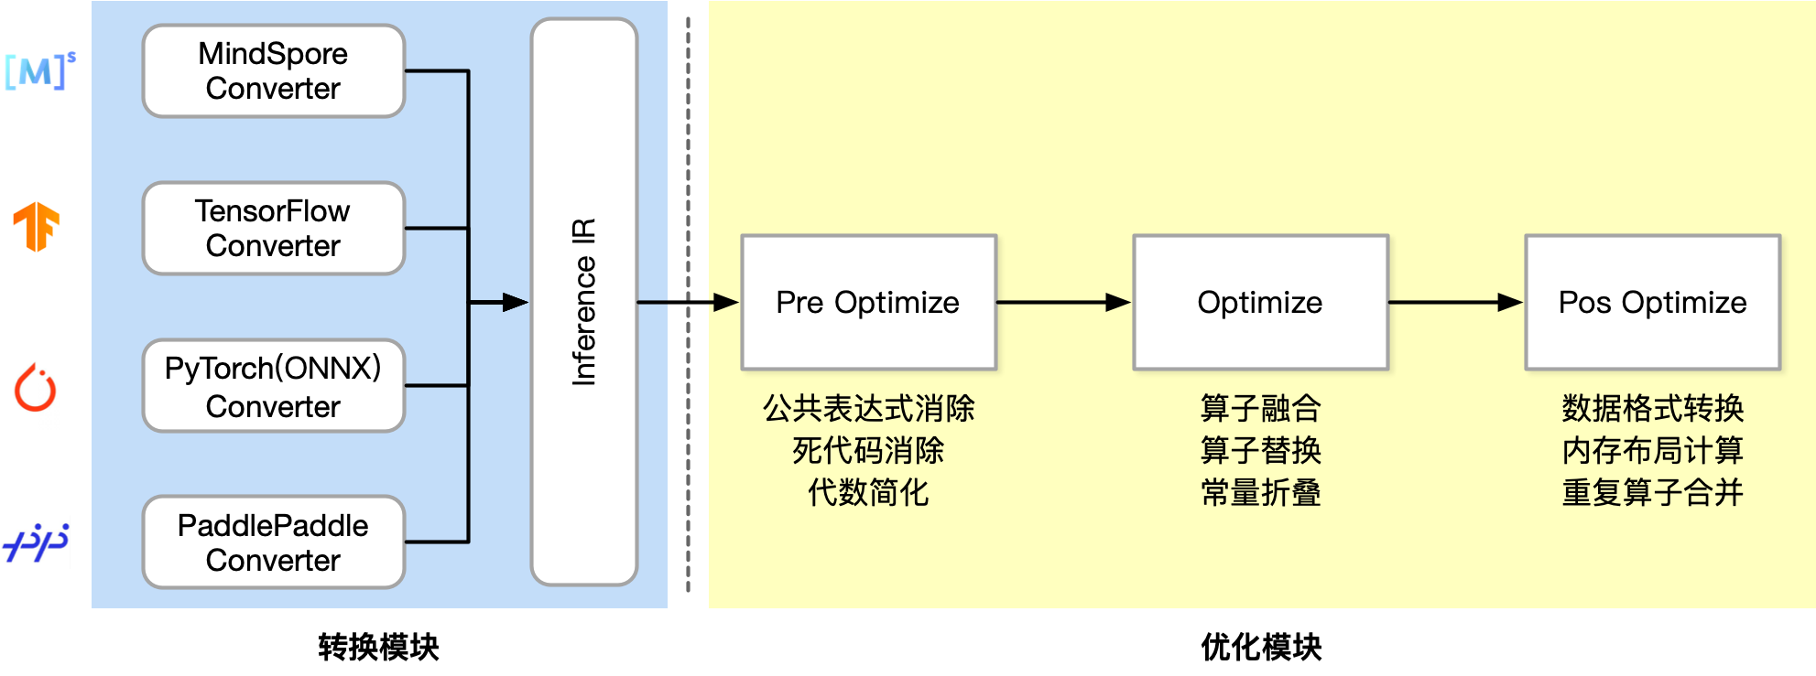
工作流程
1
1
2
2
3

Slide 5


Slide 6
计算图优化
详解 (I)

Slide 7
Basic Graph Optimizations 基础图优化
1
These are semantics-preserving graph rewrites which remove redundant nodes and redundant computation. They run before graph partitioning and thus apply to all the execution providers. 基础优化涵盖了所有保留语义的修改，如常量折叠、冗余节点消除和有限数量的节点融合。
Constant folding 常量折叠
Redundant eliminations 冗余节点消除
Operation fusion 算子融合
Operation Replace 算子替换
Operation Forward 算子前移

Slide 8
计算图优化
常量折叠

Slide 9
O1: Constant Folding 常量折叠
1
Constant folding，常量折叠，编译器优化技术之一，通过对编译时常量或常量表达式进行计算来简化代码。
Statically computes parts of the graph that rely only on constant initializers. This eliminates the need to compute them during runtime. 常量折叠是将计算图中可以预先可以确定输出值的节点替换成常量，并对计算图进行一些结构简化的操作。

Slide 10
O1: Constant Folding 常量折叠
1
Constant Folding | Const 折叠 | 常量折叠，如果一个 Op 所有输入都是常量 Const，可以先计算好结果Const 代替该 Op，而不用每次都在推理阶段都计算一遍
Fold Const To ExpandDims | ExpandDims 折叠 | ExpandDims Op 指定维度的输入是常量 Const，则把这个维度以参数的形式折叠到 ExpandDims 算子中
Fuse Const To Binary | Binary 折叠 | Binary Op 第二个输入是标量 Const ，把这个标量以参数的形式折叠到 Binary Op 的属性中

Slide 11
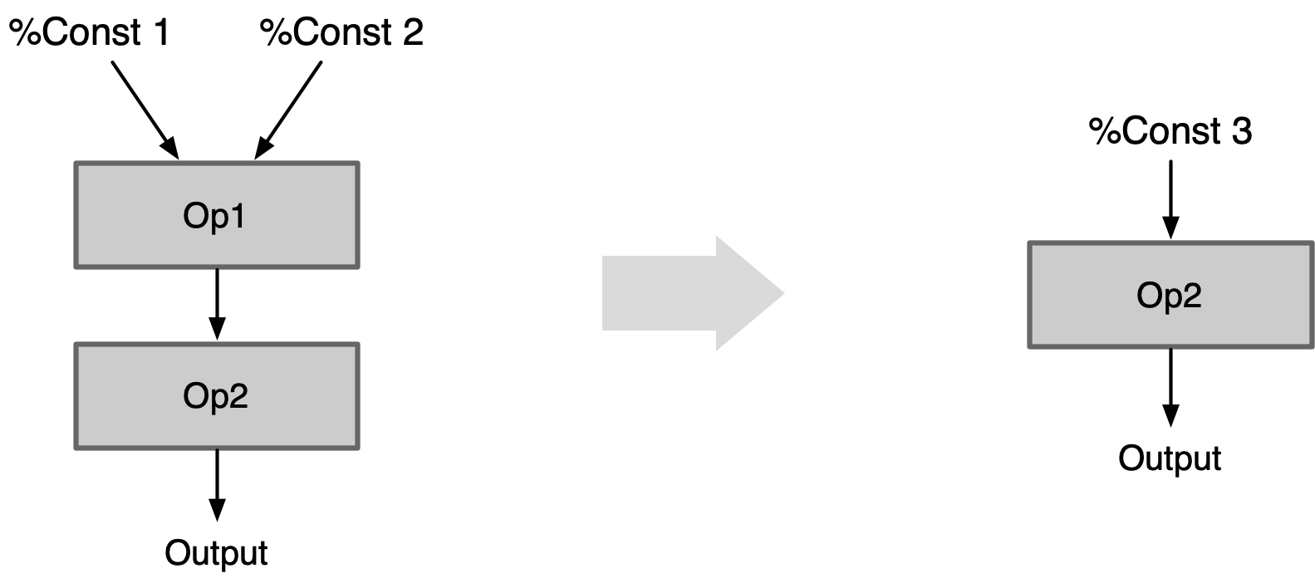
O1: Constant Folding 常量折叠
1
Constant Folding 常量折叠：如果一个 Op 所有输入都是常量 Const，可以先计算好结果Const 代替该 Op，而不用每次都在推理阶段都计算一遍。

Slide 12
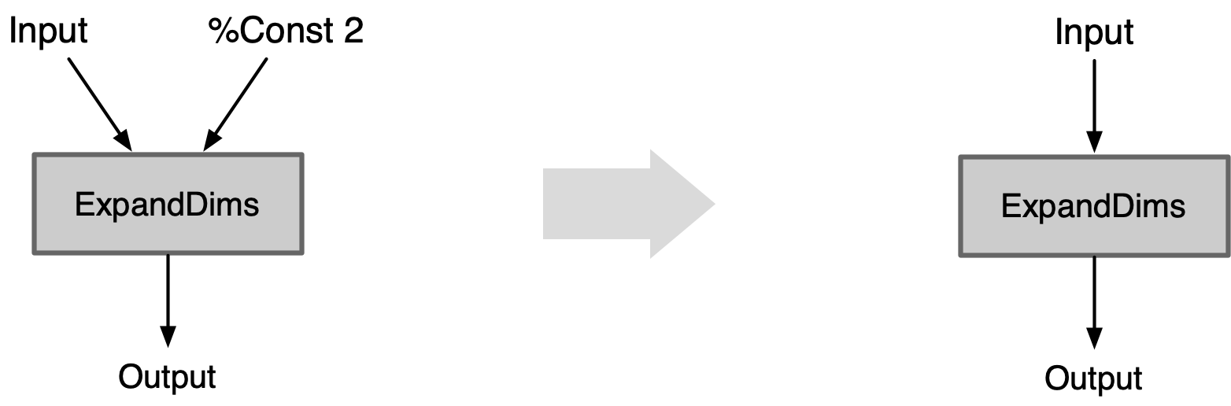
O1: Constant Folding 常量折叠
1
ExpandDims 折叠： ExpandDims Op 指定维度的输入是常量 Const，则把这个维度以参数的形式折叠到 ExpandDims 算子中。

Slide 13
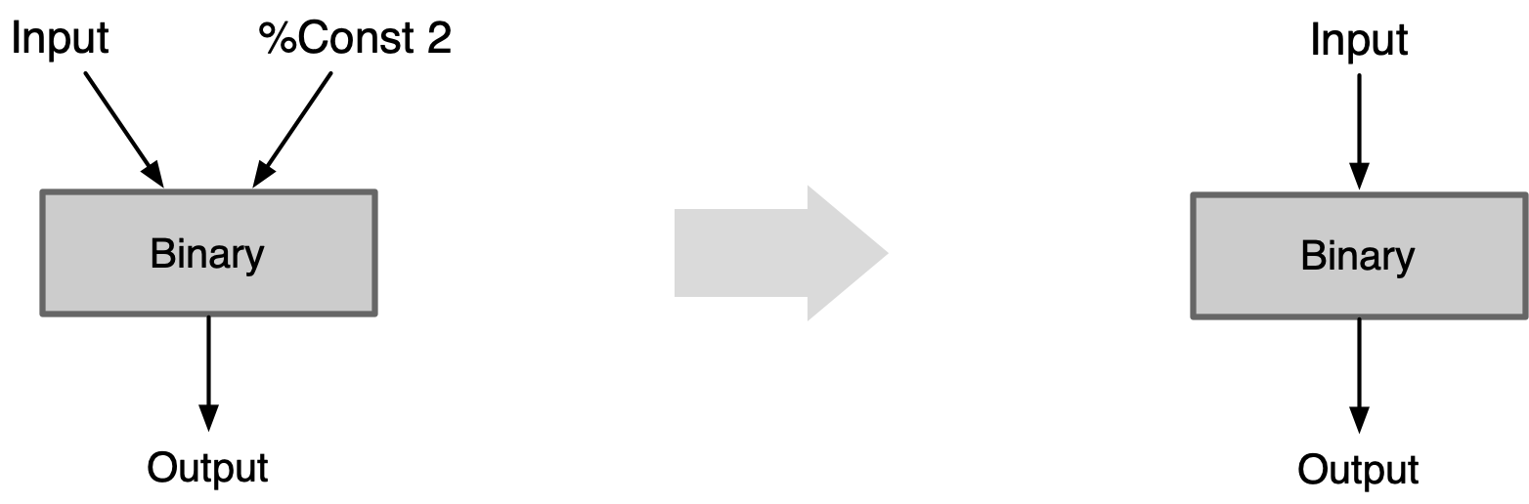
O1: Constant Folding 常量折叠
1
Binary 折叠： Binary Op 第二个输入是标量 Const ，把这个标量以参数的形式折叠到 Binary Op 的属性中。

Slide 14
计算图优化
冗余节点消除

Slide 15
O2: Redundant node eliminations 冗余节点消除
1
Remove all redundant nodes without changing the graph structure. 在不改变图形结构的情况下删除所有冗余节点。The following such optimizations are currently supported:
Identity Elimination
Slice Elimination
Unsqueeze Elimination
Dropout Elimination

Slide 16
O2: Redundant node eliminations 冗余节点消除 I
1
Op本身无意义：有些 Op 本身不参与计算，在推理阶段可以直接去掉对结果没有影响。
Remove Unuseful Op | 冗余算子删除 | 去掉 Seq2Out, Identity, NoOp, Print, Assert, StopGradient, Split 等冗余算子
 |  | Cast 转换前后数据类型相等
 |  | Concat 只有一个输入 Tensor
Remove Dropout | Dropout 删除 | 删除因为抑制过拟合的方法引入的 Dropout 节点

Slide 17
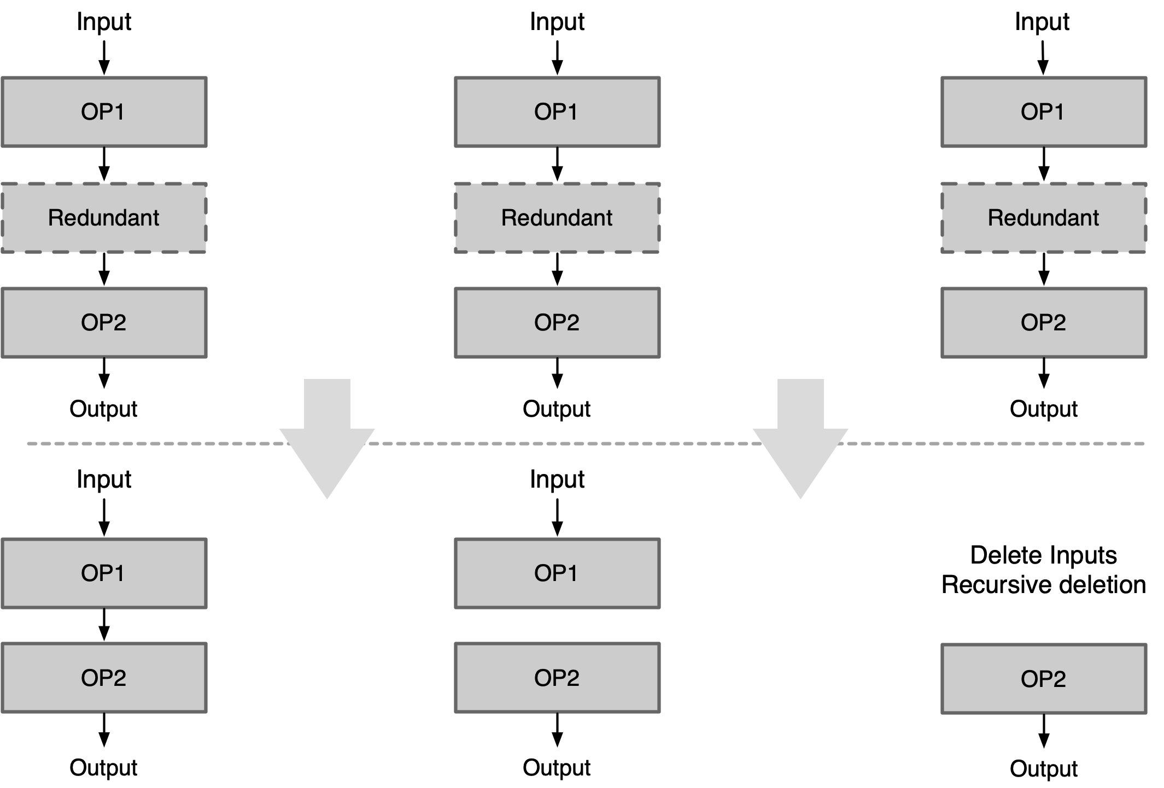
O2: Redundant node eliminations 冗余节点消除 I
1
Op本身无意义：有些 Op 本身不参与计算，在推理阶段可以直接去掉对结果没有影响。

Slide 18
O2: Redundant node eliminations 冗余节点消除 II
1
Op 参数无意义：有些 Op 本身是有意义，但是设置成某些参数后就变成了无意义了的 Op。
Tensor Cast | Cast 消除 | Tensor 转换数据排布格式时当参数 Src 等于 Dst 时，该 Op 无意义可删除
Slice Elimination | Slice 场景消除 | Slice Op 的 index_start 等于0或者 index_end 等于 c-1 时，该Op无意义可删除
Expand Elimination | Expand 消除 | Expand Op 输出 shape 等于输入 shape 时，该 Op 无意义可删除
pooling1x1 Elimination | pooling 消除 | Pooling Op 对滑窗 1x1 进行池化操作

Slide 19
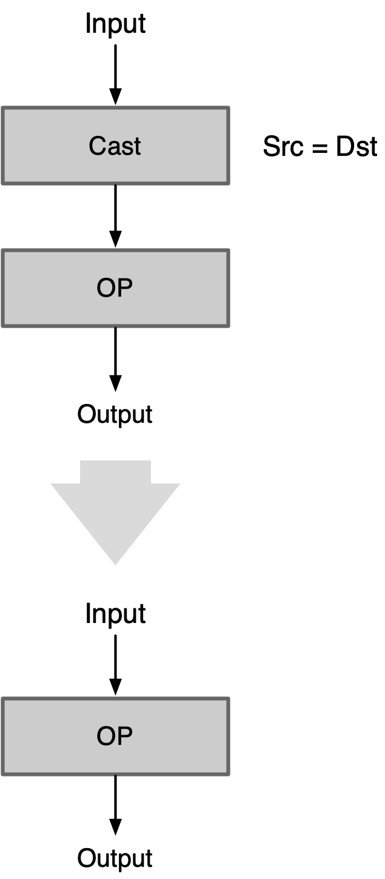
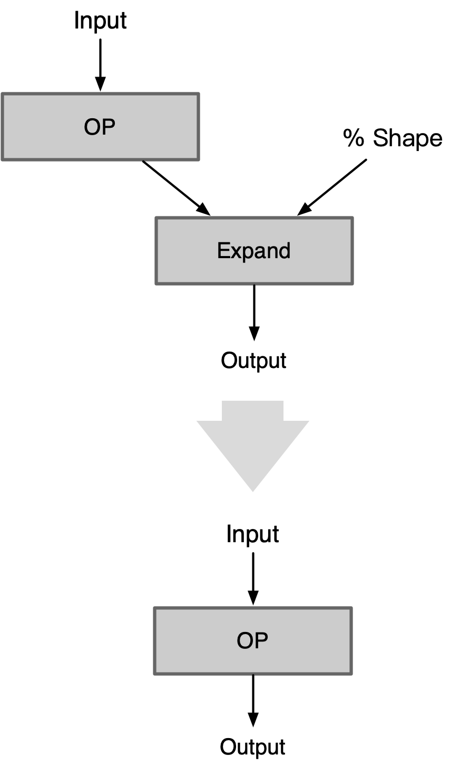
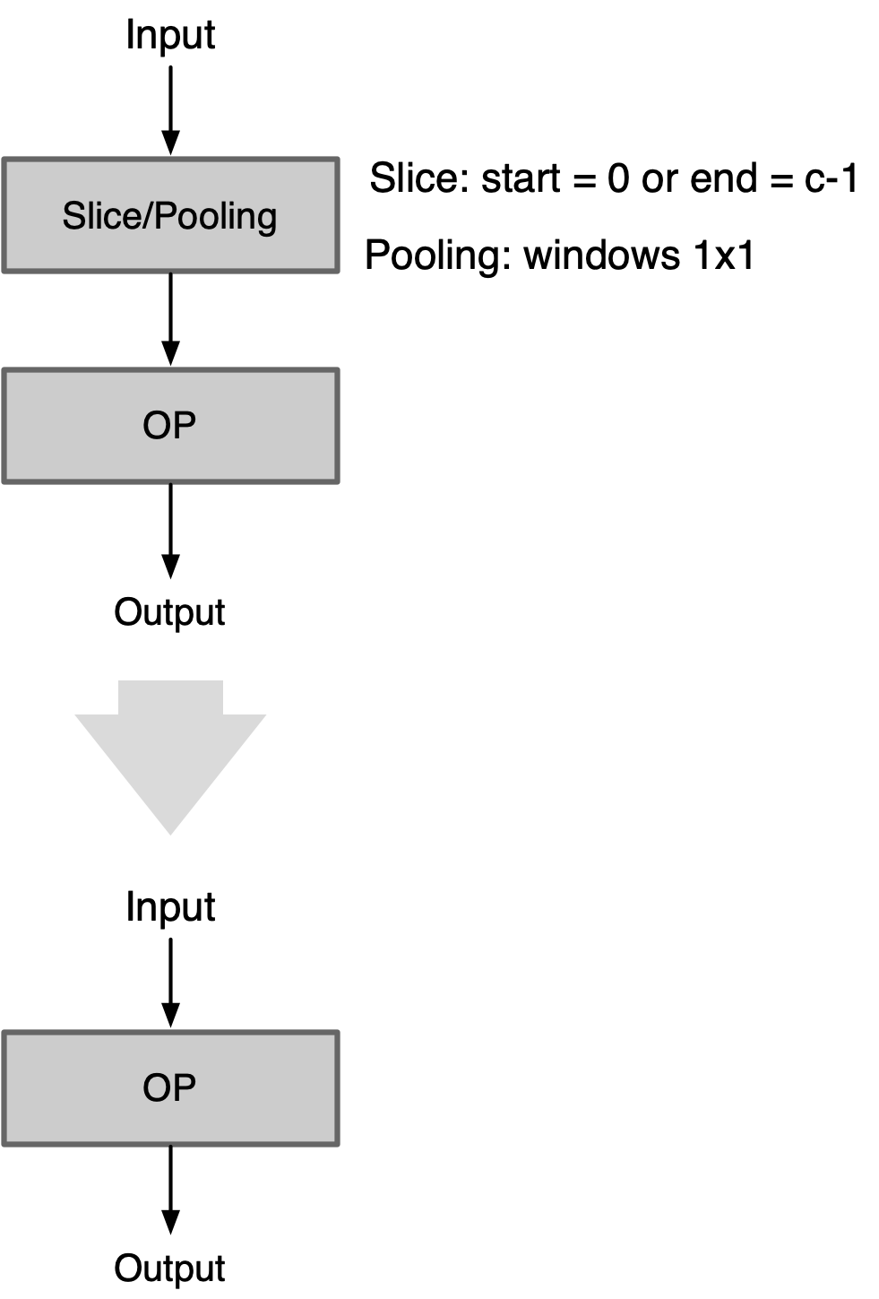
O2: Redundant node eliminations 冗余节点消除 II
1
Tensor Cast
Expand Elimination
Slice/pooling1x1 Elimination

Slide 20
O2: Redundant node eliminations 冗余节点消除 III
1
Op 位置无意义：一些 Op 在计算图中特殊位置会变得多余无意义；
Remove Output Cast | 输出后消除 | 模型的输出不需要进行内存排布转换
Unsqueeze Elimination | Unsqueeze 消除 | 当 Unsqueeze Op 输入是 Const 时，可以将 Const 执行 Unsqueeze 操作后直接删除 Unsqueeze
Orphaned Eliminate | 孤儿节点消除 | 网络模型中存在一些数据节点，当没有其他 Op 将该 Const Op 作为输入时可认为其为孤儿 orphaned 节点删除
Reshape before binary Eliminate | Reshape 消除 | 在 Binary Op 前面有 Reshape 算子，则将其删除
Reshape/Flatten after global pooling Eliminate | Reshape 消除 | Reshape 为 flatten 时（即期望 Reshape 后 Tensor w=1,h=1,c=c），而global pooling 输出 Tensor w=1,h=1,c=c，则将其删除

Slide 21
O2: Redundant node eliminations 冗余节点消除 III
1
Op 位置无意义：一些 Op 在计算图中特殊位置会变得多余无意义；
Flatten after linear Eliminate | Flatten 消除 | linear 全连接层输出 tensor 为 w=1,h=1,c=c时，后续 Flatten Op 可删除
Duplicate Reshape Eliminate | 重复消除 | 连续 Reshape 只需要保留最后一个 Reshape
Duplicated Cast Eliminate | 重复消除 | 连续的内存排布转换或者数据转换，只需要保留最后一个

Slide 22
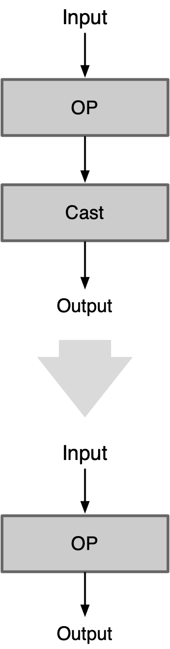
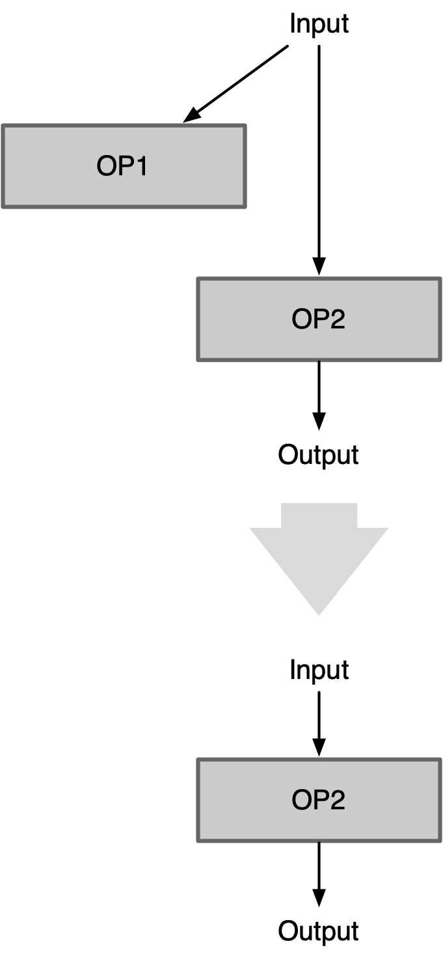
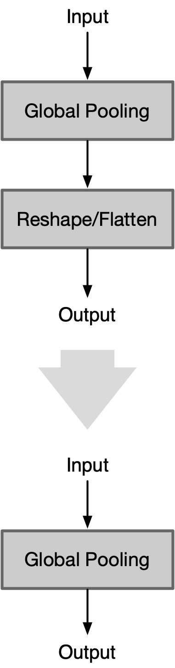
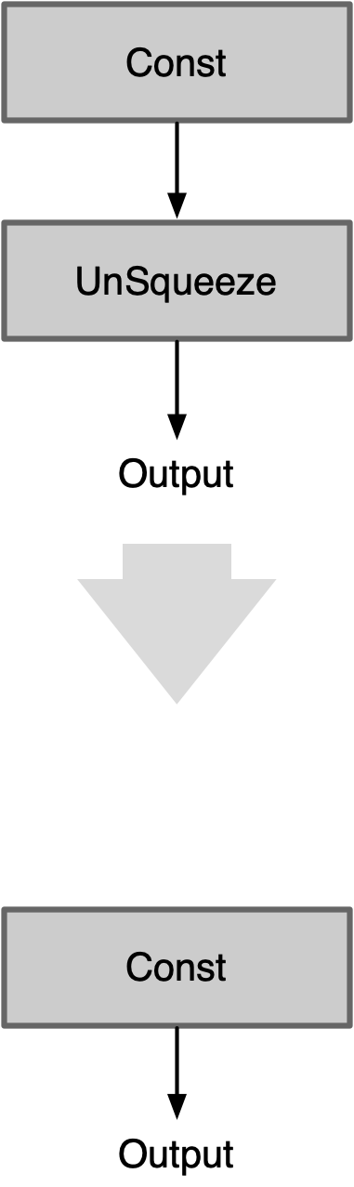
O2: Redundant node eliminations 冗余节点消除 III
1
Remove Output Cast
Unsqueeze Elimination
Orphaned Eliminate
Reshape after global pooling

Slide 23
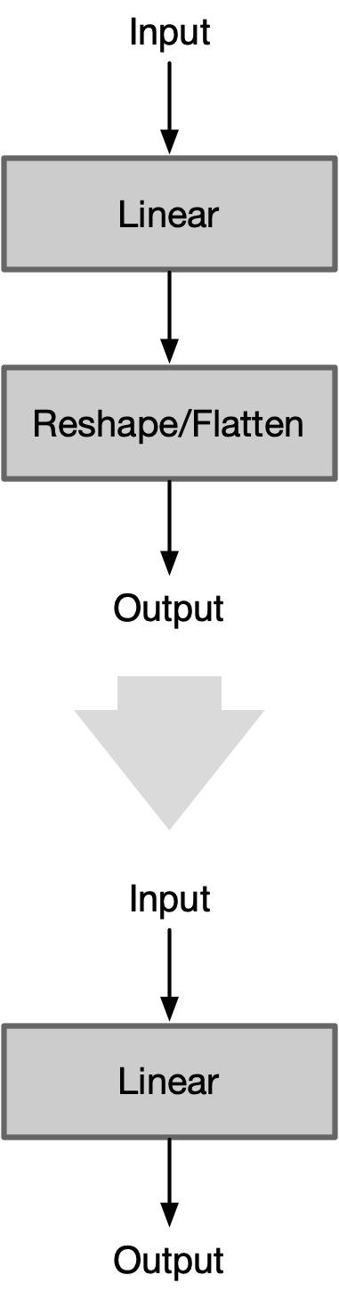
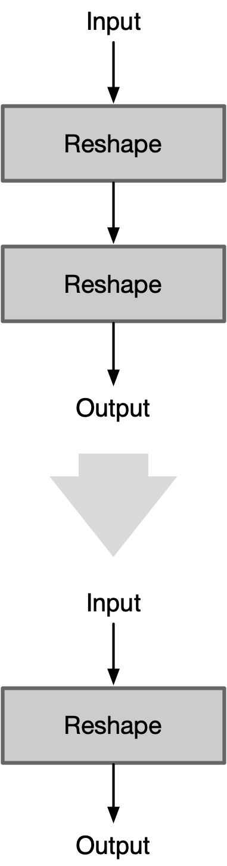
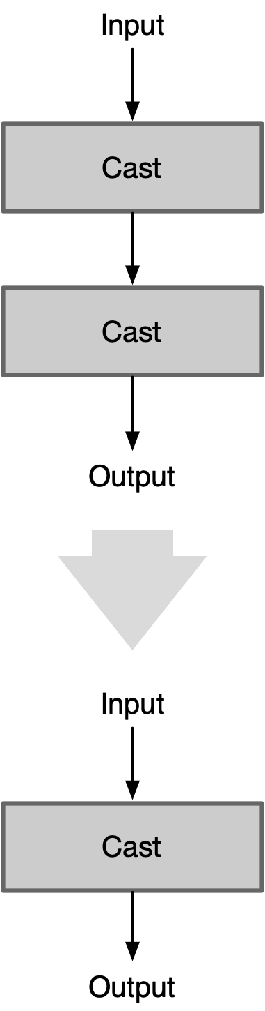
O2: Redundant node eliminations 冗余节点消除 III
1
Flatten after linear Eliminate
Duplicate Reshape Eliminate
Duplicated Cast Eliminate

Slide 24
O2: Redundant node eliminations 冗余节点消除 IV
1
Op 前后反义：前后两个相邻 Op 进行操作时，语义相反的两个 Op 都可以删除；
Squeeze ExpandDims Eliminate |  | Squeeze和ExpandDims这两个Op是反义的,一个压缩维度，一个是拓展维度，当连续的这两个Op指定的axis相等时即可同时删除这两个Op
Inverse Cast Eliminate |  | 当连续的两个内存排布转换Op的参数前后反义，即src1等于dst2,可同时删除这两个 Op
Quant Dequant Eliminate |  | 连续进行量化和反量化，可同时删除这两个 Op
Concat Slice Elimination |  | 合并后又进行同样的拆分，可同时删除这两个 Op

Slide 25
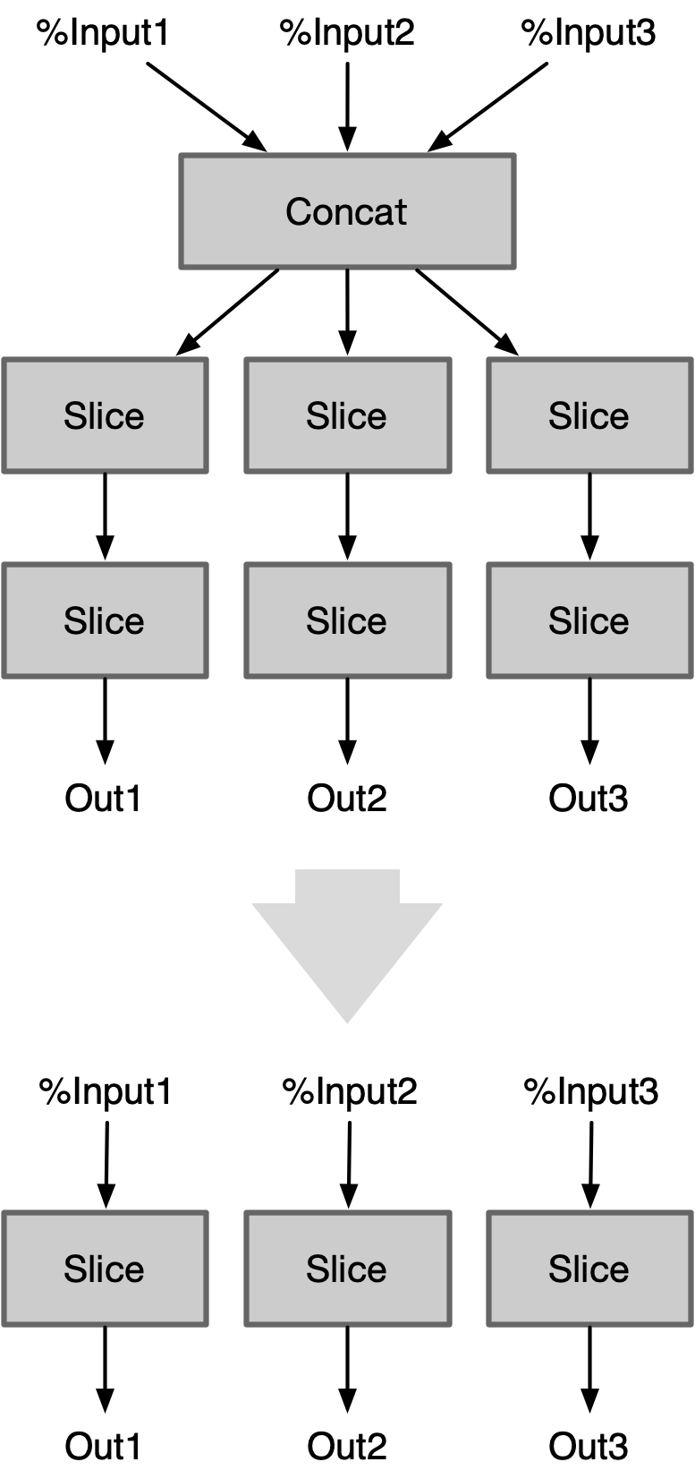
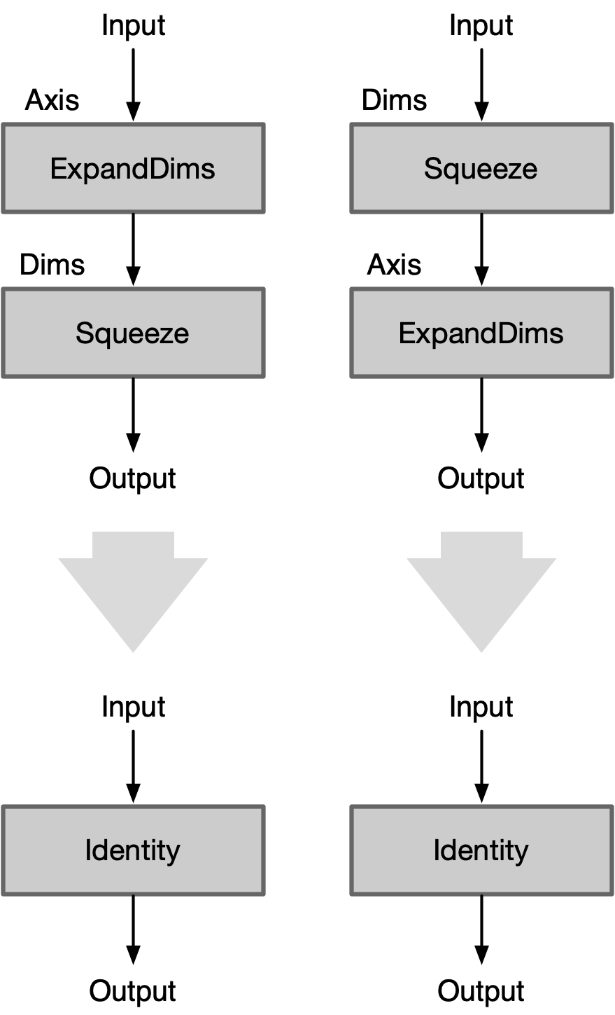
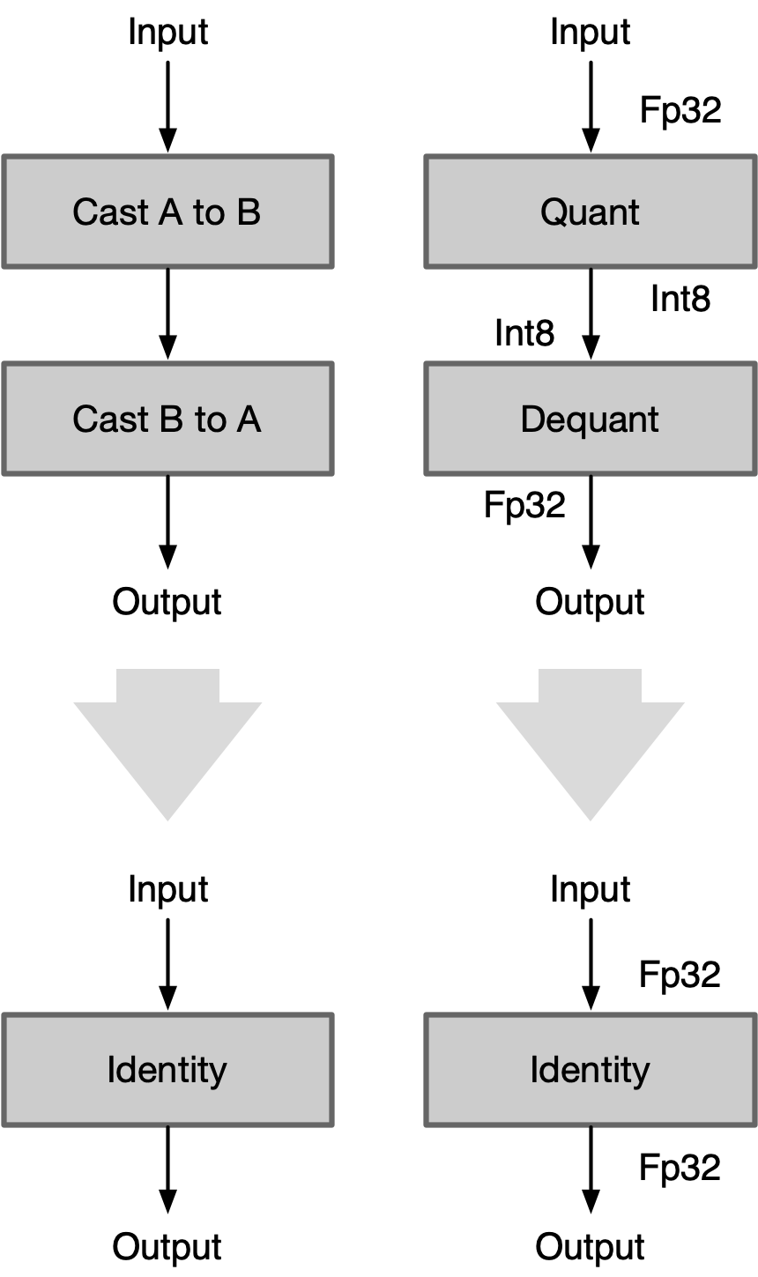
O2: Redundant node eliminations 冗余节点消除 IV
1
Squeeze ExpandDims Eliminate
Inverse Cast/ Quant Dequant Eliminate
Concat Slice Elimination

Slide 26
O2: Redundant node eliminations 冗余节点消除 V
1
公共子图： 最大公共子图问题是给定两个图，要求去掉一些点后，两个图都得到一个节点数至少为b的子图，且两个子图完全相同。
Common Subexpression Elimination |  | 当模型当中出现了公共子图，如一个输出是另外两个同类型同参数的Op的输入，则可进行删除其中一个Op。（同时这是一个经典的Leetcode算法题目，寻找公共子树，有兴趣可自行搜索）

Slide 27
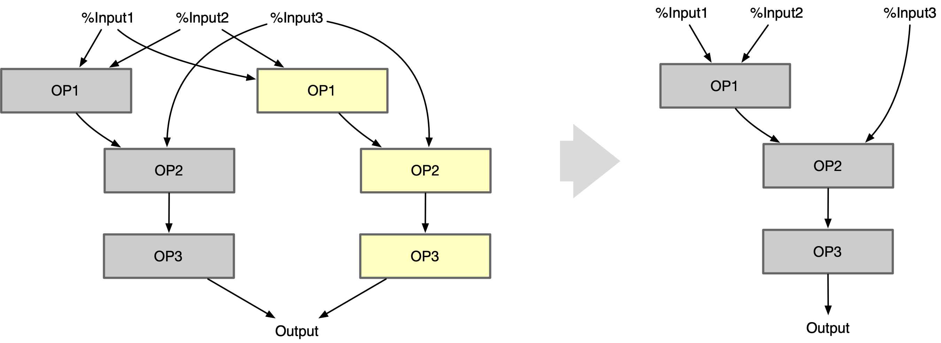
O2: Redundant node eliminations 冗余节点消除 V
1

Slide 28
计算图优化
算子融合

Slide 29
O3: Operation fusions 算子融合
1
Fuse/fold multiple nodes into a single node. For example, Conv Add fusion folds the Add operator as the bias of the Conv operator. The following such optimizations are currently supported:
Conv Add Fusion
Conv Mul Fusion
Conv BatchNorm Fusion
Relu Clip Fusion
Reshape Fusion

Slide 30
O3: Operation fusions 算子融合
1
Op线性融合：相邻 Op 存在数学上线性可融合的关系；
Conv + BN + Act | Conv Op 后跟着的 Batch Normal 的算子可以把 BN 的参数融合到Conv里面
Conv + Bias + Add | Conv Op 后跟着的 Add 可以融合到 Conv 里的 Bias 参数里面
Conv + Scale + Act | Conv Op 后跟着的 Scale 可以融合到 Conv 里的 Weight 里面
Conv + MatMul + Act | Conv Op 后跟着的 MatMul 可以融合到 Conv 里的 Weight 里面

Slide 31
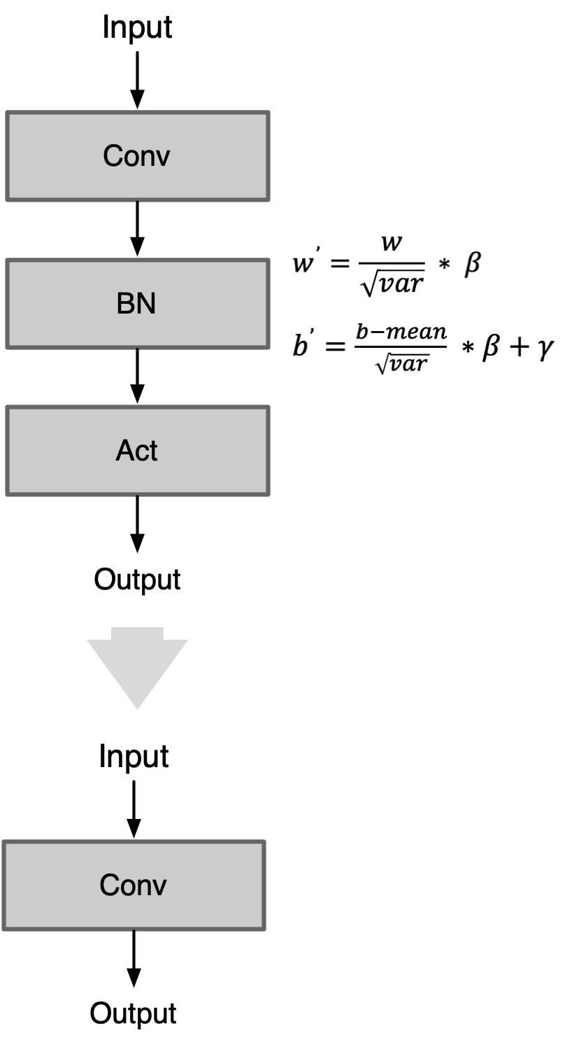
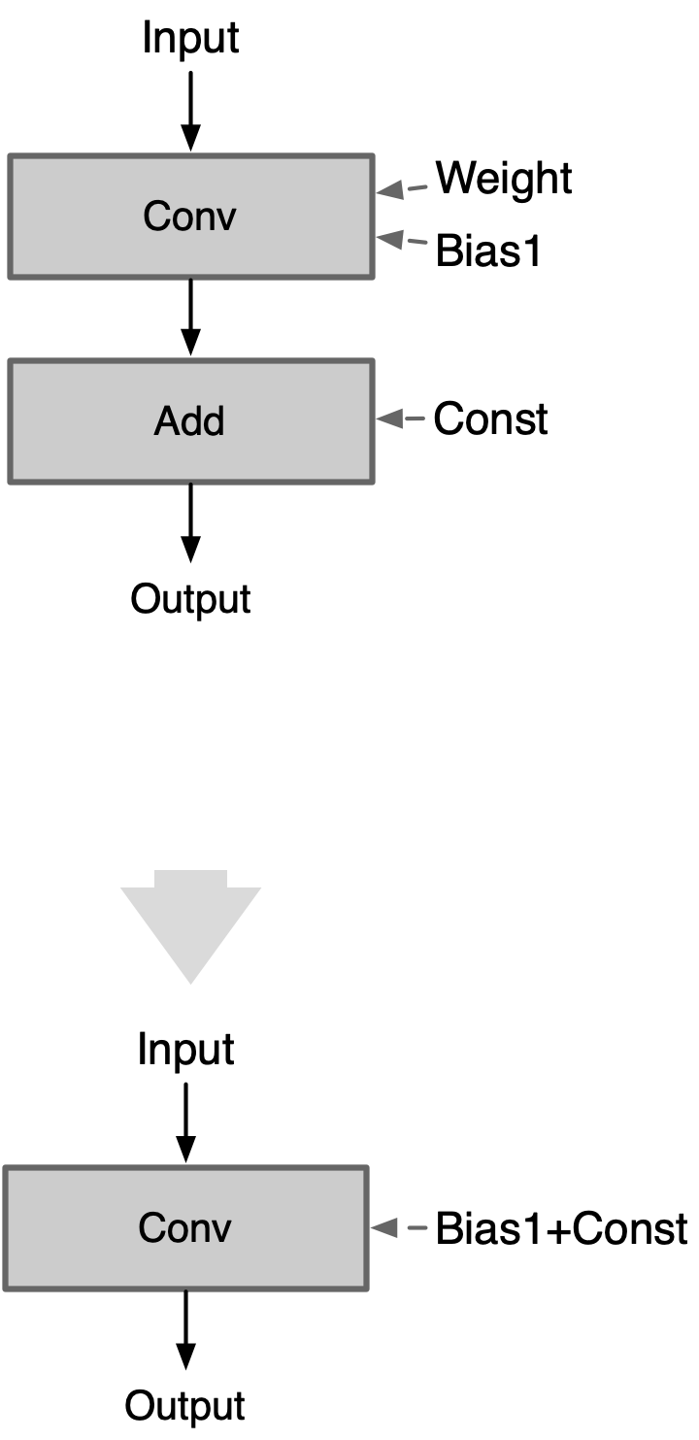
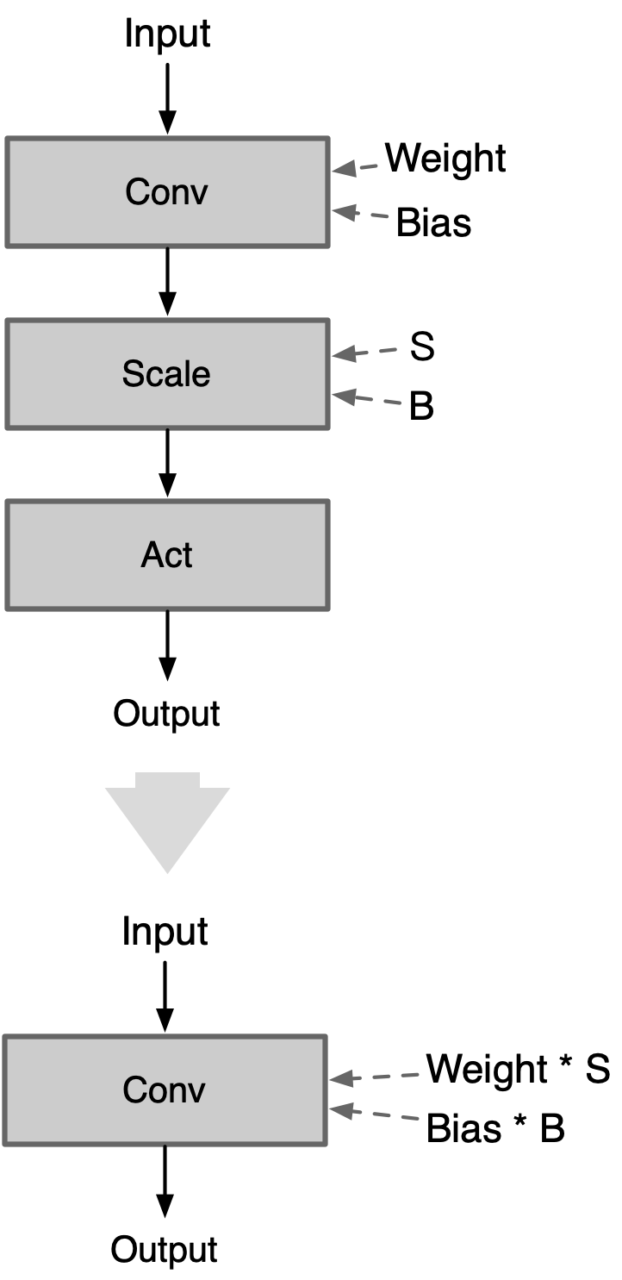
O3: Operation fusions 算子融合 I
1
Conv + BN + Act
Conv + Bias + Add
Conv + Scale + Act/ Conv + MatMul + Act

Slide 32
O3: Operation fusions 算子融合 II
1
Op线性融合：相邻 Op 存在数学上线性可融合的关系；
Matmul + Add | 使用 GEMM 代替矩阵乘 Matmul + Add
Matmul + Scale | Matmul 前或者后接 Scale / Div 可以融合到 Matmul 的相乘系数 alpha 里
Mean + Add | 使用 Mean 后面跟着 Add，使用 Layer Norm 代替
Batch Norm + Scale | scale 的 s 和 b 可以直接融合到 BN Op 里
Matmul + Batch Norm | 与 Conv + BN 相类似
Matmul + Add | 全连接层后 Add 可以融合到全连接层的 bias 中

Slide 33
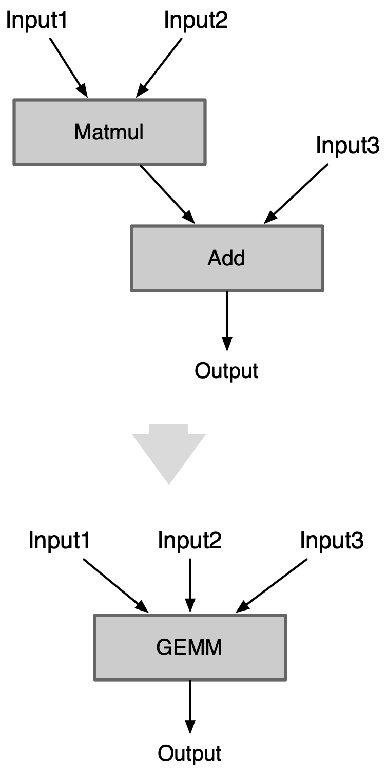
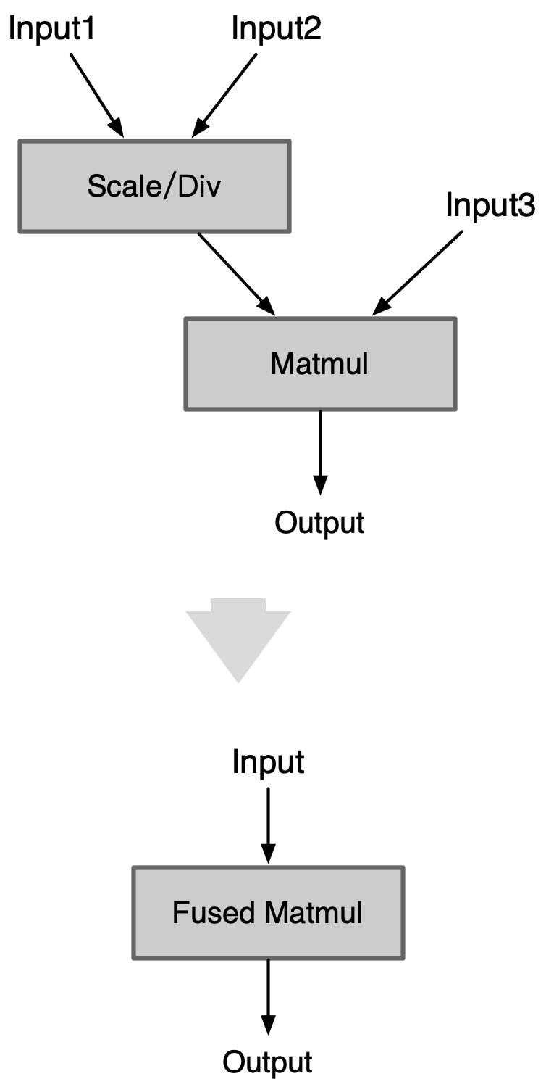
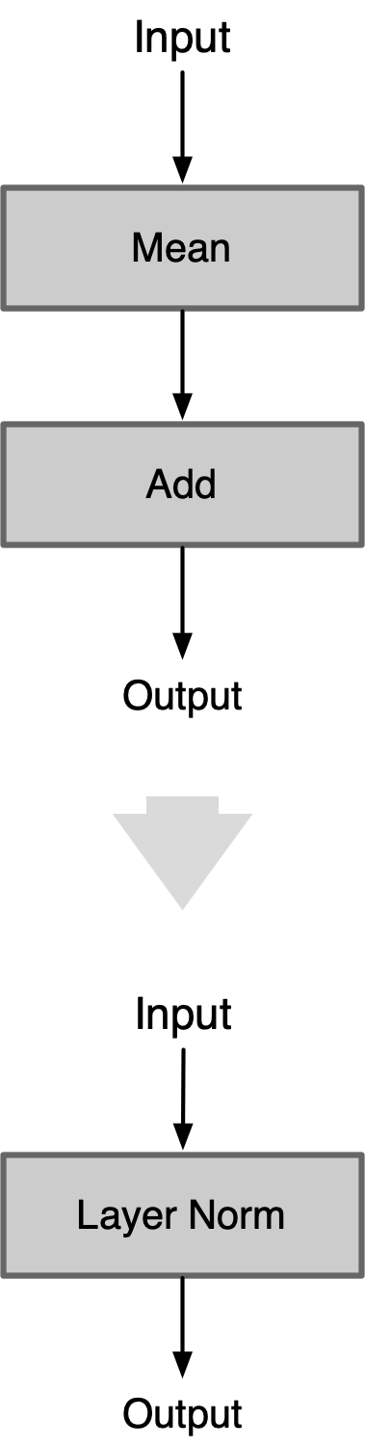
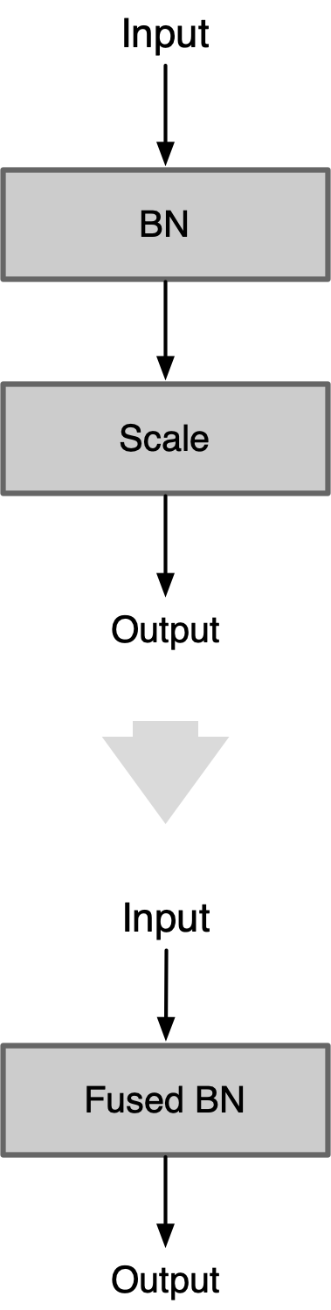
O3: Operation fusions 算子融合 II
1
Matmul + Add
Matmul + Scale
Mean + Add
Batch Norm + Scale

Slide 34
O3: Operation fusions 算子融合 III
1
Op激活融合：算子与后续的激活相融合；
Conv + ReLU | Act 激活操作和 Conv 操作虽然是连续但是计算过程是独立的，在推理的时候是先计算 Conv 层：访问 Conv 输出位置，再计算 ReLU 层（即第二次访存）。因此造成了访问两遍输出output，增加了访存时间降低了推理效率。 如果计算出 Conv 结果后立马进行 Act 激活计算，把最终结果输出，则只需要访存一次。计算量不变，减少访存次数，也能提高推理速度。
Conv + ReLU6
Conv + Act

Slide 35
计算图优化
算子替换

Slide 36
O3: Operation Replace 算子替换
1
Replace node with another node. 算子替换，即将模型中某些算子替换计算逻辑一致但对于在线部署更友好的算子。算子替换的原理是通过合并同类项、提取公因式等数学方法，将算子的计算公式加以简化，并将简化后的计算公式映射到某类算子上。算子替换可以达到降低计算量、降低模型大小的效果。

Slide 37
O3: Operation Replace 算子替换 I
1
One to One：将某 Op 以另外 Op 代替，能减少推理引擎需要单独实现及支持的 OP
MatMul -> Conv2D | 将矩阵乘变成Conv，因为一般框架对Conv是做了更多的优化
Linear -> Conv2D | 将全连接层转变成1x1 Conv，因为对Conv做了更多的优化
Batch Normal -> Scale | BN是等价于Scale Op的，转换成Scale计算量更少，速度更快
pReLU -> Leaky ReLU | 将 pReLU 转变成 Leaky ReLU，不影响性能和精度的前提下，聚焦有限算法
Conv -> Linear After global pooling | 在 Global Pooling 之后 Conv 算子转换成为全连接层

Slide 38
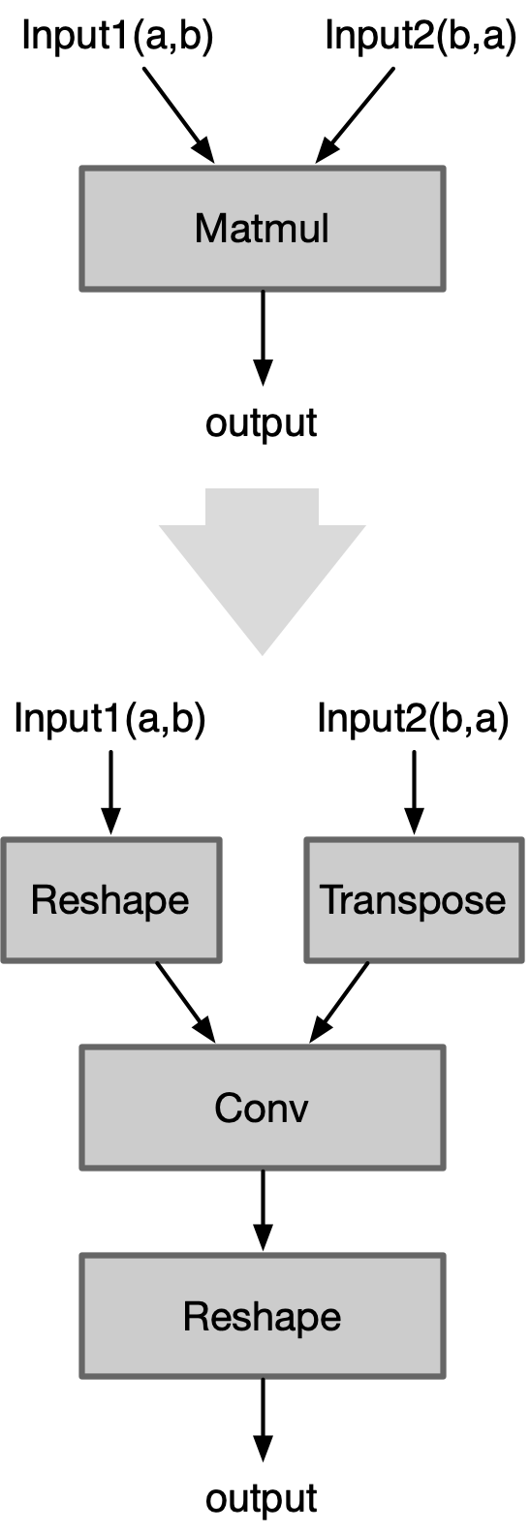
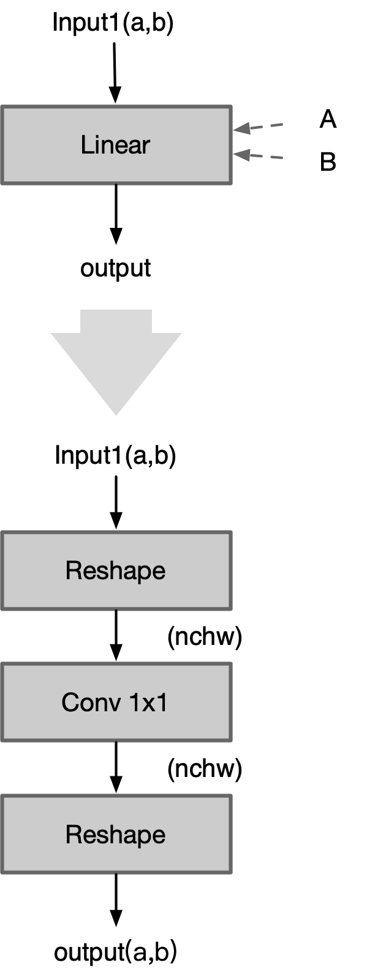
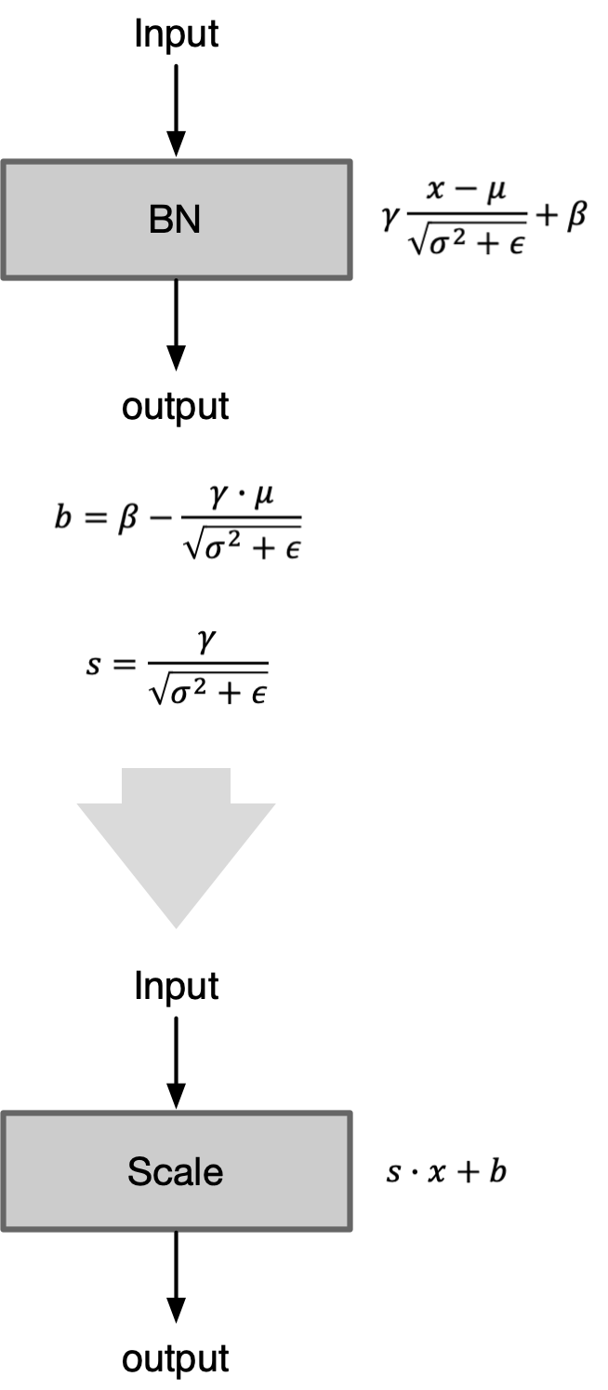
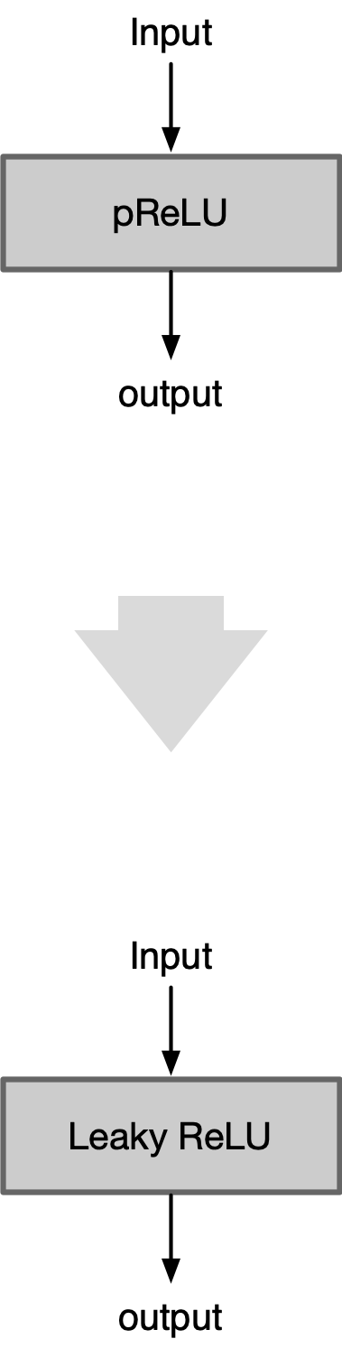
O3: Operation Replace 算子替换 I
1
MatMul -> Conv2D
Linear -> Conv2D
pReLU -> Leaky ReLU
Batch Normal -> Scale

Slide 39
O3: Operation Replace 算子替换 II
1
一换多：将某 Op 以其他 Op 组合形式代替，能减少推理引擎需要单独实现及支持 Op 数量
Shuffle Channel Replace | Shuffle Channel Op 大部分框架缺乏单独实现，可以通过组合 Reshape + Permute实现
Pad Replace | 将老版onnx的pad-2的pads从参数形式转成输入形式
ShapeN Replace | 将 ShapeN Op 通过组合多个 Shape 的方式实现
Group Conv Replace | 把Group 卷积通过组合 Slice、Conv 实现

Slide 40
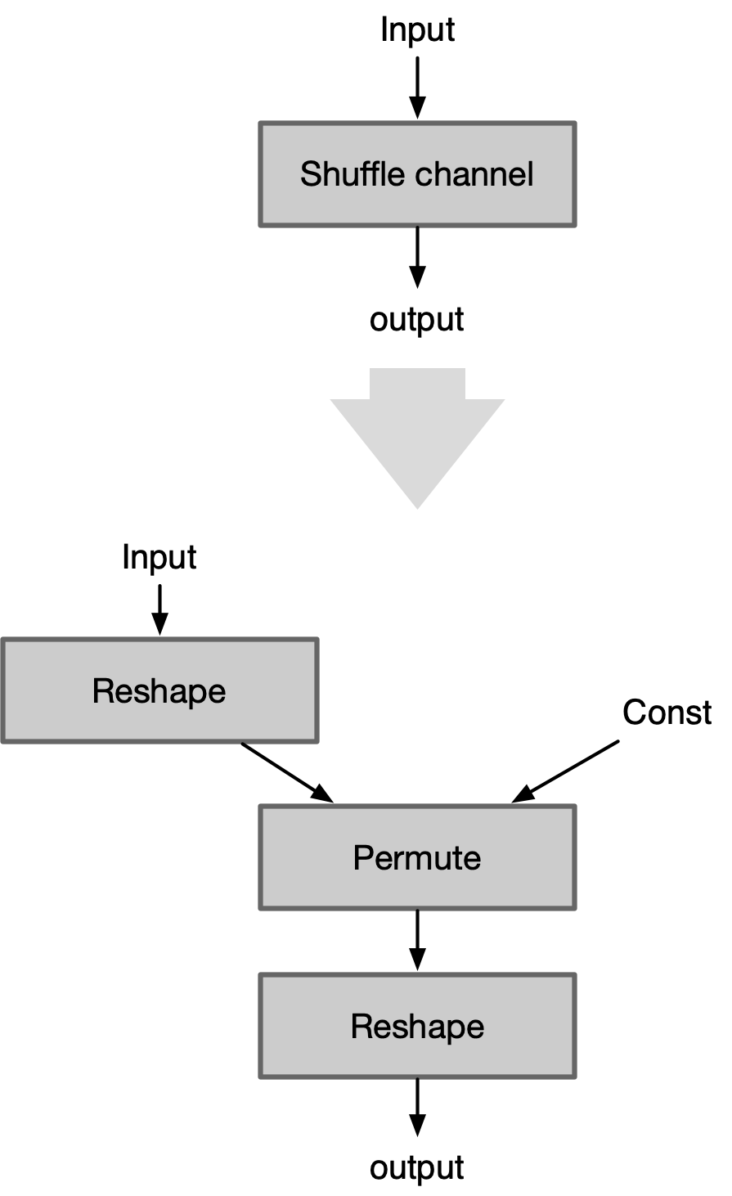
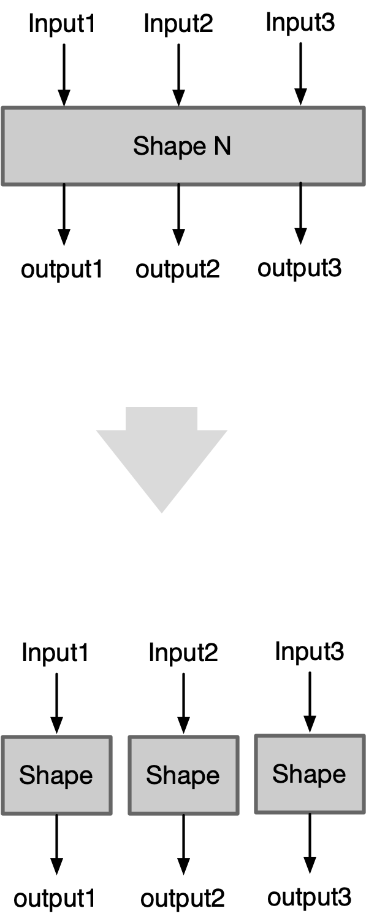
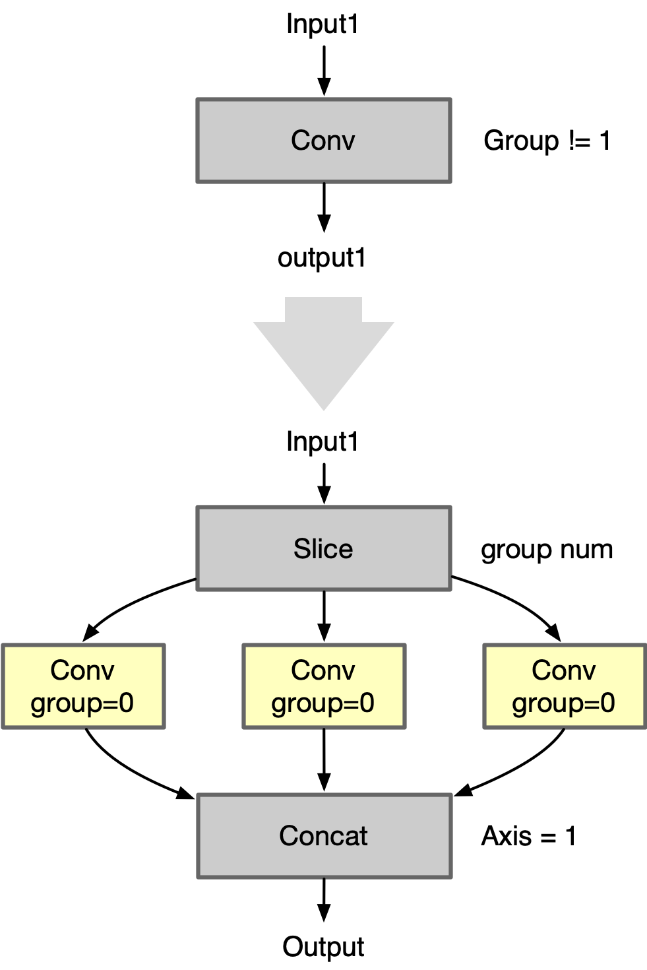
O3: Operation Replace 算子替换 II
1
Shuffle Channel Replace
Group Conv Replace
ShapeN Replace

Slide 41
计算图优化
算子前移

Slide 42
O3: Operation Replace 算子前移
1
Fuse/fold multiple nodes into a single node. For example, Conv Add fusion folds the Add operator as the bias of the Conv operator. The following such optimizations are currently supported:
Conv Add Fusion
Conv Mul Fusion
Conv BatchNorm Fusion
Relu Clip Fusion
Reshape Fusion
算子前移
移动slice相关算动到计算图前，减少冗余计算
A
B
A
B
mul
slice
slice
slice
mul

Slide 43
Notes:
43

Slide 44
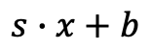
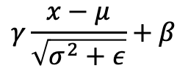
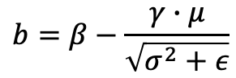
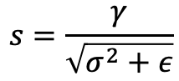
O3: Operation Replace 算子替换 I
1
$$γ\frac{x−μ}{\sqrt{σ^{2}+ε}}+β$$
$$s=\frac{γ}{\sqrt{σ^{2}+ε}}$$
$$b=β−\frac{γ∙μ}{\sqrt{σ^{2}+ε}}$$
$$s∙x+b$$

